Slide 1
INTERSYNDICALE DES TRAVAILLEURS DE L’AEROPORT INTERNATIONAL LEOPOLD SEDAR SENGHOR ET DU SIEGE DE L’ASECNA
SYDCAS – SACS - SNTAC/CDSL – SNEAS – SYNPAAS – SDTS - SNTAC/CNTS -SATAS/UNSAS - SYTAC
JOURNÉES DU TRANSPORT AÉRIEN : 31mars au 1er avril 2017 – SALY (SÉNÉGAL)

Slide 2
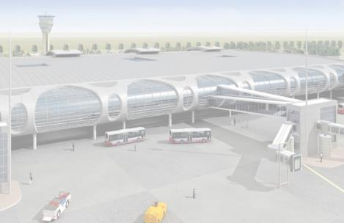
CONTEXTE
Mise en place d’un hub aérien régional
Réhabilitation des aérodromes régionaux
Création d’une nouvelle compagnie aérienne
Transfert des activités de AILSS vers AIBD

Slide 3
SOMMAIRE
PREOCCUPATIONS PRIORITAIRES DES TRAVAILLEURS DANS LE CONTEXTE ACTUEL
EMPLOIS ET CARRIERES
CONDITIONS DE TRAVAIL
SOCIAL ET PRISE DE PARTICIPATION
POINTS DE VUE SUR L’ORGANISATION DU SECTEUR

Slide 4
PREOCCUPATIONS PRIORITAIRES DES TRAVAILLEURS DANS LE CONTEXTE ACTUEL
PRESERVATION DES EMPLOIS (reversement de tous les travailleurs des ADS dans la nouvelle société de gestion)
PRESERVATION DE TOUS LES ACQUIS SOCIAUX

Slide 5
CONDITIONS DE TRAVAIL
RESPECT DES REGLES DE SANTE ET SECURITE
AU TRAVAIL (CSST)
LOGEMENTS D’ASTREINTE

Slide 6

EMPLOIS ET CARRIERE
STATUT DU PERSONNEL DE LA NOUVELLE SOCIETE DE GESTION
MISE A NIVEAU DU PERSONNEL (FORMATION)

Slide 7
SOCIAL ET PRISE DE PARTICIPATION
HABITAT SOCIAL
ACTIONNARIAT DANS LA NOUVELLE SOCIETE DE GESTION

Slide 8
POINTS DE VUE SUR L’ORGANISATION DU SECTEUR
AEROPORTS REGIONAUX
SORT RESERVE A AIBD SA

Slide 9
CONCLUSION
LES INFORMATIONS EXPOSEES CI-DESSUS NECESSITENT, DE LA PART DES PARTIES PRENANTES, DES CONCERTATIONS OBJECTIVES AFIN D’ABOUTIR A DES DECISIONS CONSENSUELLES ET LA SIGNATURE D’UN PROTOCOLE.
NOUS PROPOSONS LA MISE SUR PIED D’UN COMITE DE SUIVI DES DECISIONS QUI SERONT ISSUES DE CES JOURNEES DU TRANSPORT AERIEN.
D’AUTRES POINTS COMPLEMENTAIRES A CEUX DEJA MENTIONNES SERONT DEVELOPPES PAR LES CAMARADES SECRETAIRES GENERAUX DES SYNDICATS DU SECTEUR.

